Slide 1
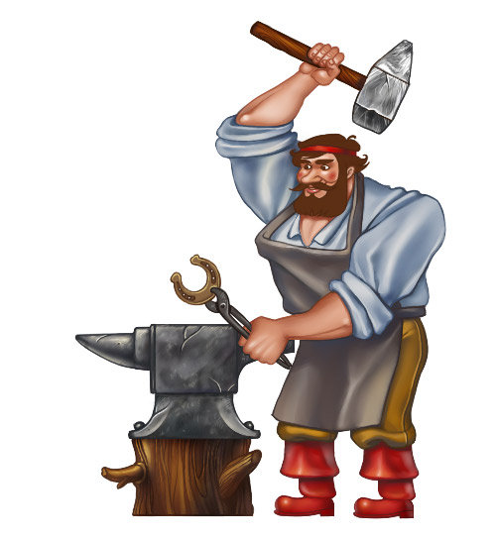
Кузнечное ремесло
Подготовила Коломиец А.Э.

Slide 2
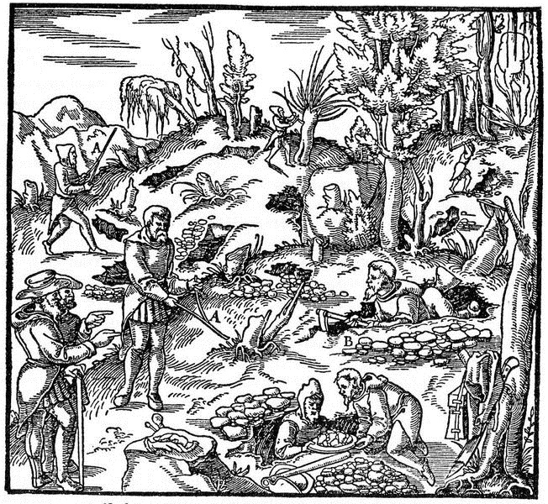
История возникновения кузнечного ремесла
кузнечное дело появилось еще в древности, когда люди начали делать железные инструменты и оружие. Они заметили, что при нагреве определенной породы до высокой температуры получается железо. Очень долгое время кузнечное дело было основным способом изготовления орудий труда. Развитие кузнечного дела напрямую зависело от железной руды и топлива. На самом раннем этапе использовалось железо, содержащееся в метеоритах. Затем люди выяснили, что железо содержится в горных породах красного цвета и болотной руде. Опытным путем было установлено, что чем насыщенней красный цвет – тем больше железа в руде. Чаще всего в качестве топлива использовался древесный уголь.

Slide 3
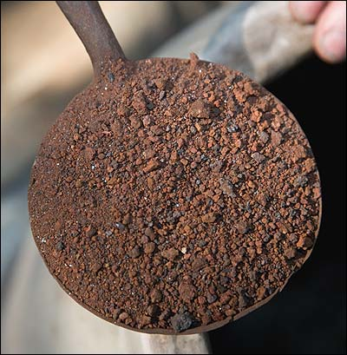
Добыча болотной руды
Источников "болотной руды" на Руси было полно. В болотах слой железной руды расположен, в отличии от других типов местности, очень близко к поверхности, поэтому там залежи железа можно копать буквально лопатой, лишь снимая тонкий слой болотной растительности. Сами по себе залежи болотного железа представляют из себя классические россыпи.
Вот так выглядит болотное железо

Slide 4
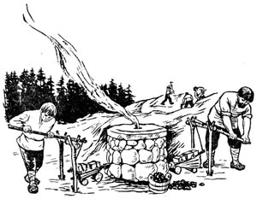
Получение железа
Последующая обработка болотной руды:
1) просушка (выветривание, в течении месяца);
2) обжиг;
3) размельчение;
4) промывка;
5) просеивание.
Обжиг тоже требовал качественного топлива (древесного угля) причём в немалых количествах

Slide 5
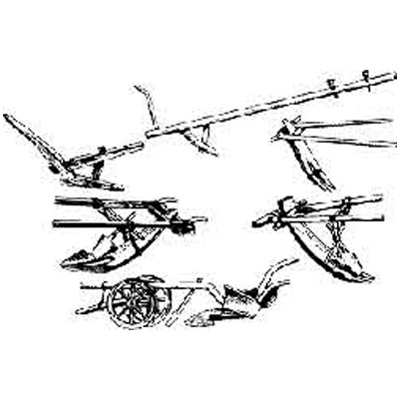
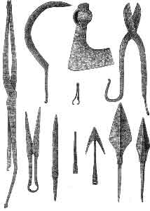
Древнерусские кузнецы
Древнерусские кузнецы снабжали землепашцев сошниками, серпами, косами, а воинов-мечами, копьями, стрелами, боевыми топорами. Все, что необходимо было для хозяйства — ножи, иглы, долота, шилья, скобели, рыболовные крючки, замки, ключи и многие другие орудия труда и бытовые вещи, — изготавливали талантливые умельцы.
Особого искусства достигли древнерусские кузнецы в производстве оружия.

Slide 6
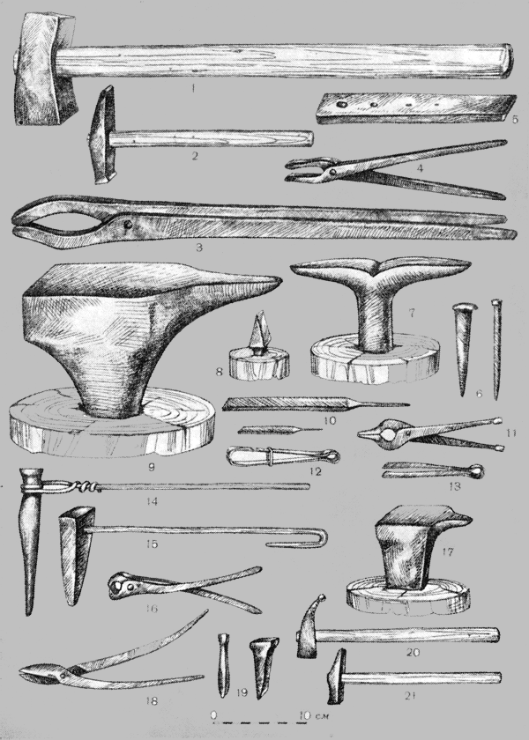
Орудия труда кузнеца (Инструменты)
молоты всех видов и размеров: огромные кувалды, молотки поменьше, молоты-секачи, используемые вместо зубила для перерубания заготовки, молоты-пробойники. Также кузнец использовал клещи большие и малые, простые или с крючьями, тиски, точильные камни, пробойники и множество другого инструмента.

Slide 7
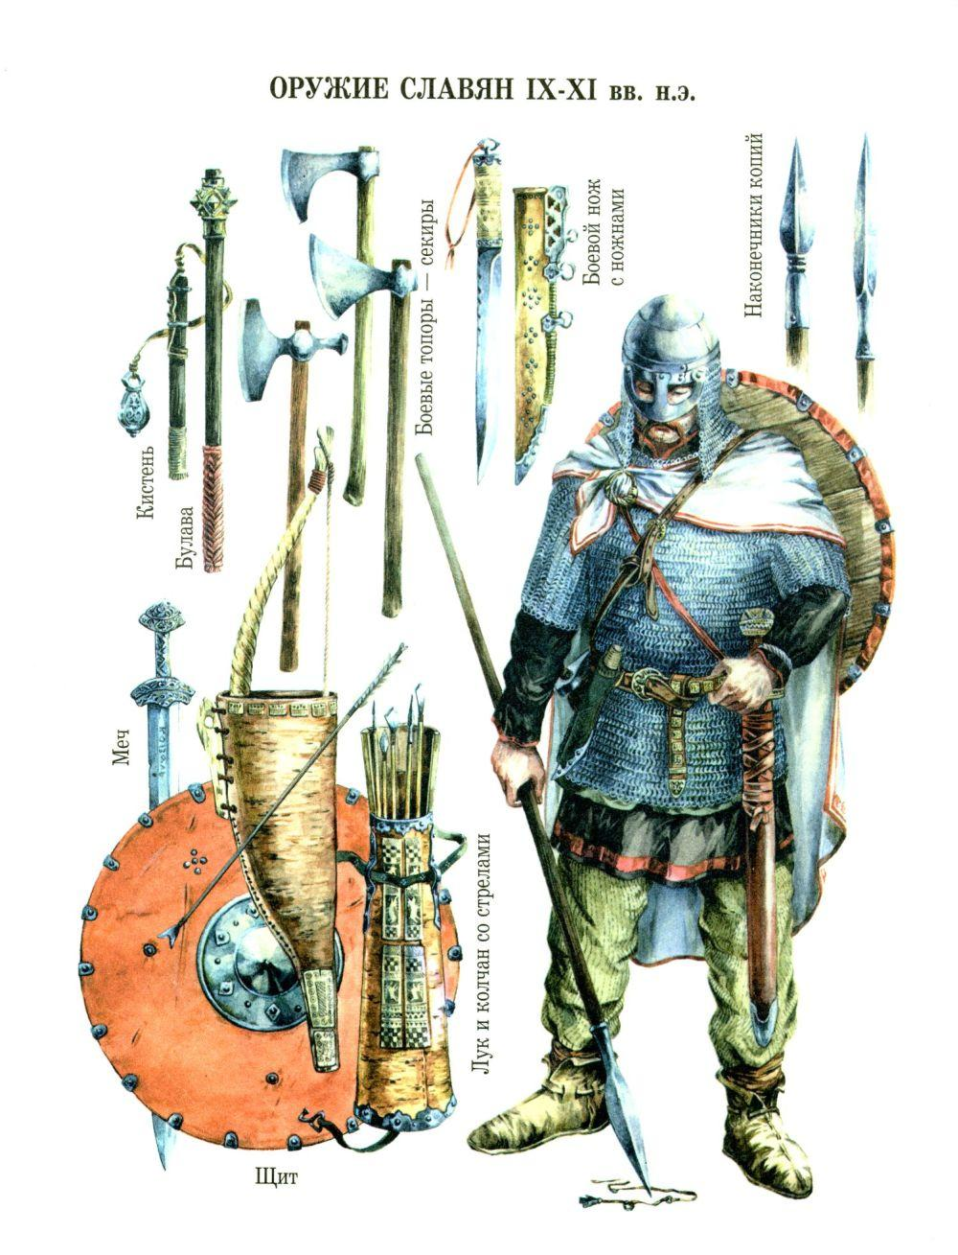
Кузнецы – оружейники
Кузнецы соревновались между собой в изготовлении мечей, сабель, кольчуг и шлемов, стараясь предложить покупателям не только надежные, но и красивые изделия. Для изготовления доспехов и оружия применялся лишь самый высококачественный металл, технология выплавки которого держалась мастером в строжайше тайне. Ковка стального оружия и доспехов требовала от кузнеца знания особых приемов и методов, огромного опыта и умения. Верхом кузнечного искусства считалось умение кузнеца сковать прочную и одновременно красивую кольчугу, собрав воедино все кованые элементы в виде колец.

Slide 8
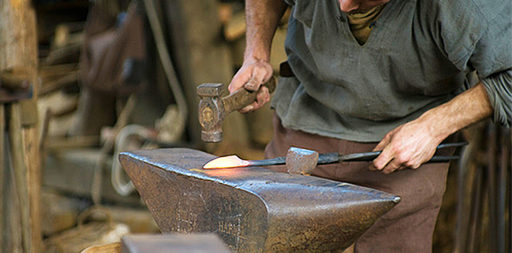
Ковка
самым старым способом обработки металла была ковка. В каждой кузнице, как правило, работало два кузнеца - мастер и подмастерье.
Простые кованые изделия изготавливались с помощью зубила. Применялась также технология использования вкладыша и наваривания стального лезвия. К наиболее простым кованым изделиям можно отнести: ножи, обручи и дружки для ушатов, гвозди, серпы, косы, долота, шилья, лопаты и сковороды, т.е. предметы, не требующие специальных приемов.

Slide 9
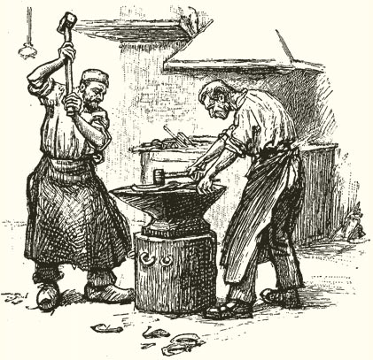
Технология ковки
Более сложные кованые изделия: цепи, дверные пробои, железные кольца от поясов и от сбруи, удила, светцы, остроги, - уже требовали сварки, которую осуществляли опытные кузнецы с помощью подмастерья ведь ему необходимо было держать клещами раскаленный кусок железа, что при небольших размерах тогдашних наковален было нелегко, держать и направлять зубило, бить по зубилу молотом.
Мастера производили сварку железа, нагревая его до температуры 1500 град С, достижение которой определяли по искрам раскаленного добела металла. Зубилом пробивали отверстия в ушках для ушатов, лемехах для сох, мотыгах. Пробойником делали отверстия в ножницах, клещах, ключах, лодочных заклепках, на копьях (для скрепления с древком), на оковках лопат.

Slide 10
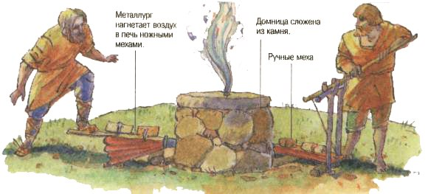
Сочетание ремесел
Помимо кузнечного ремесла они владели слесарным и оружейным делом. Все эти ремесла имеют некоторое сходство в способах обработки железа и стали. Поэтому достаточно часто ремесленники, занимавшиеся одним из этих ремесел, сочетали его с другими. В городах техника варки железа была более совершенна, чем в деревне. Городские кузницы, так же как и домницы, обычно располагались на окраине города. Оборудование городских кузниц отличалось от деревенских - большей сложностью.
Домница – печь в которой варили руду для получения из неё железа

